Slide 1
Medzinárodné merania
Jakub Valovič

Slide 2
Základné informácie – priebeh merania PISA
3-ročný cyklus štúdie PISA – Aká je organizácia merania?
Tvorba a adaptácia testovacích materiálov
Field trial (pilotné meranie)
Main study (hlavné meranie)
Obsahová stránka testov PISA - Čo meranie testuje a ako zohľadňuje národné kurikulum?
Medzipredmetové a nadpredmetové kompetencie - riešenie problémov; kritické myslenie; hodnotenie dôveryhodnosti zdrojov...

Slide 3
Základné informácie – výber vzorky škôl/žiakov
Sampling (výber vzorky)
Dvojstupňový stratifikovaný výber
Váženie dát

Slide 4
Základné informácie – skórovanie položiek
Skóre
Item response theory (IRT)
Plausible values
Prechod na adaptívne testovanie („ľahké“ a „ťažké“ súbory položiek), „testlety“

Slide 5
Základné informácie – spracovanie údajov, výstupy
Dostupné údaje zo všetkých cyklov štúdie PISA (online)
Databázy OECD, NUCEM (slovenské „výsledky“)
http://www.oecd.org/pisa/data/
https://www.nucem.sk/sk/merania/medzinarodne-merania/pisa/databaza
Správa OECD (Volumes)
http://www.oecd.org/pisa/publications/
Národné správy, Tematické správy, dotazníkové položky (NUCEM)
https://www.nucem.sk/sk/merania/medzinarodne-merania/pisa/publikacie

Slide 6
Základné informácie – spracovanie údajov, výstupy
Technické detaily spracovania údajov
IDB analyzer
https://www.iea.nl/data
SPSS
Možnosti bootstrap/monte carlo

Slide 7
Základné informácie – spracovanie údajov, výstupy
Výsledky štúdie PISA
Kognitívny test & dotazník
Indexy (napr. ESCS, ....)
Riziková skupina (referenčné úrovne pre každú sledovanú oblasť)

Slide 8
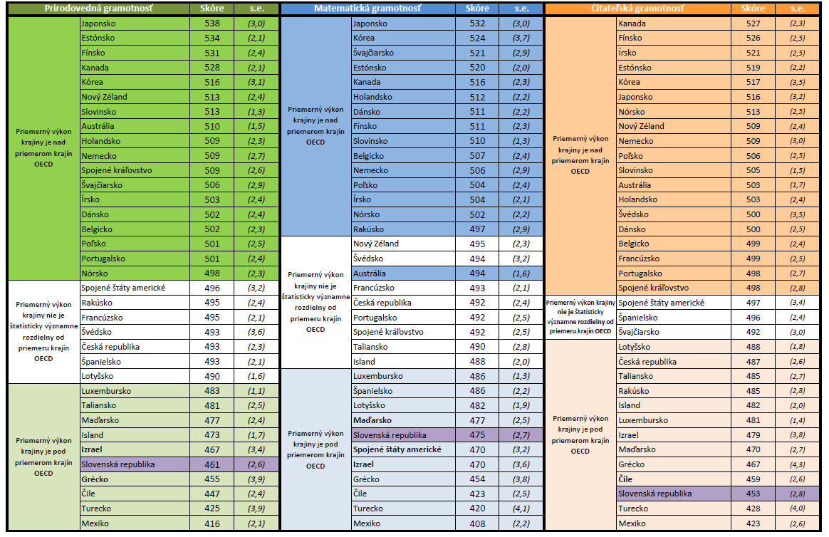
Prezentácia údajov - NUCEM

Slide 9
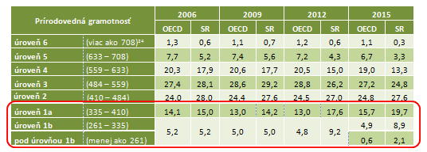
Prezentácia údajov - NUCEM
Identifikácia rizikovej a TOP skupiny vo všetkých sledovaných oblastiach

Slide 10
Prezentácia údajov - NUCEM
Lineárne modely
Vysvetlenie rozptylu skóre
Zmeny vo vplyve indexov
Medzinárodné porovnanie
Logistické modely
Predikcia diskrétnych premenných – napr. výber školy

Slide 11
Ďakujem za pozornosť
Národný ústav certifikovaných meraní vzdelávania
Žehrianska 9, 851 07 Bratislava
www.nucem.sk
pisa@nucem.sk

